Slide 1
第二节 矩阵的秩

Slide 2
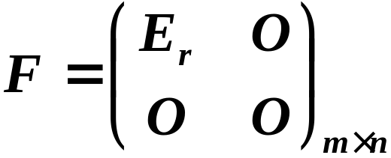
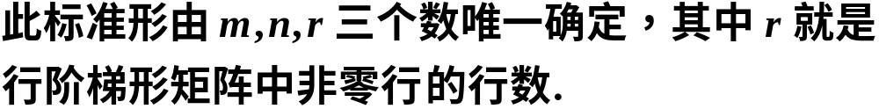


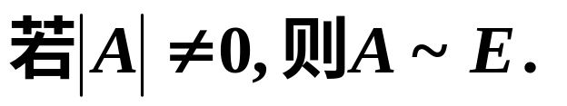
所有与矩阵 等价的矩阵组成的一个集合，称为一个等价类，标准形 是这个等价类中最简单的矩阵.

Slide 3
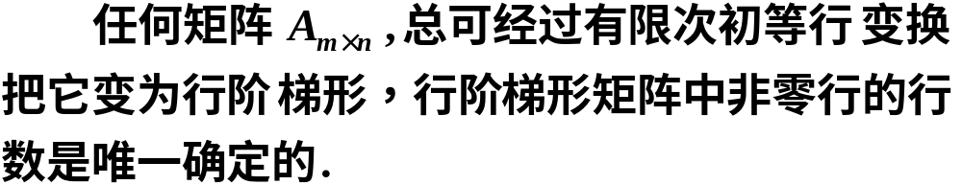
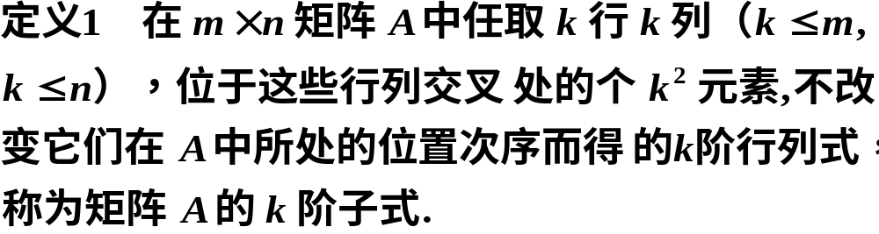
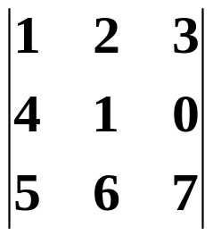
一、矩阵秩的概念
矩阵的秩

Slide 4
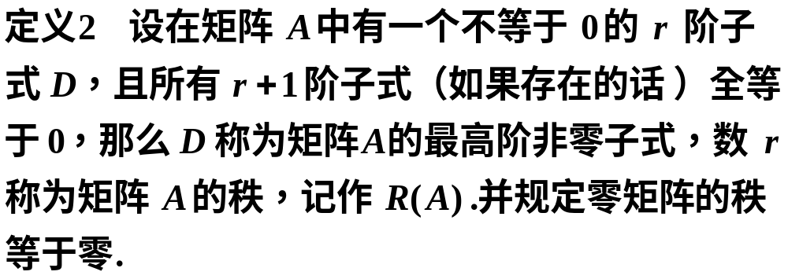
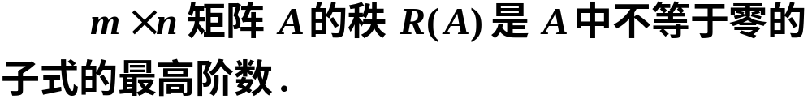



Slide 5



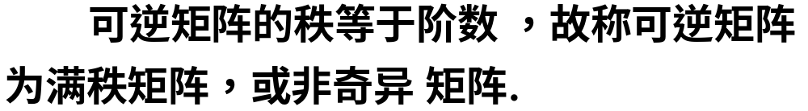

Slide 6
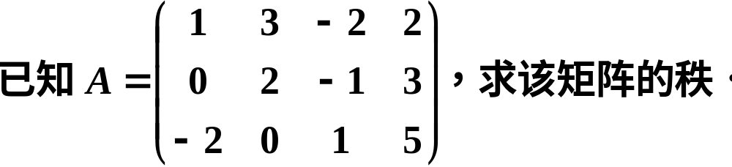
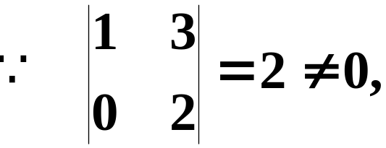
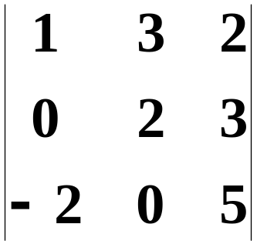
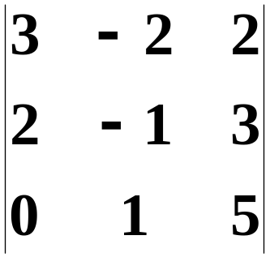
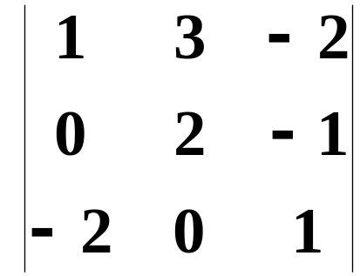


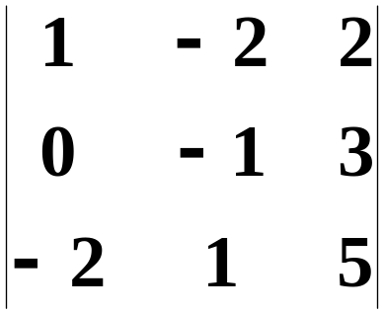

例1
解
计算A的3阶子式，

Slide 7
例1
分析：这个例子用的是定义的方法去求矩阵的秩.当矩阵的
维数较大时，用该方法求秩计算量大，而且耗时.有没有更
快捷有效的方法求矩阵的秩呢？
请看下面的例子给我们的启发.

Slide 8
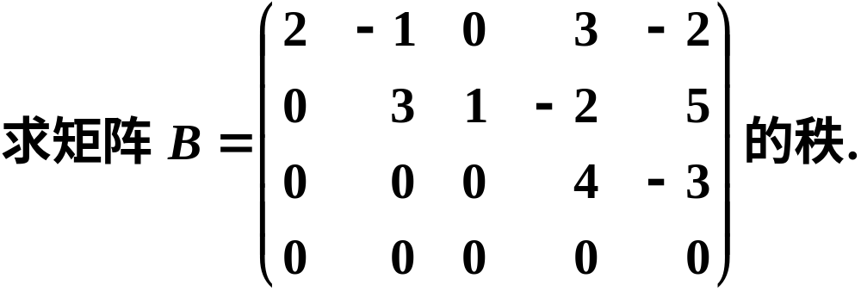
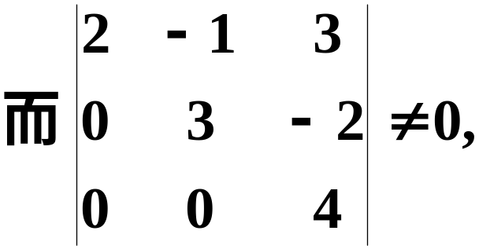


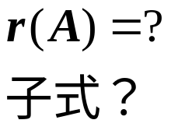


例2
解
问题：

Slide 9
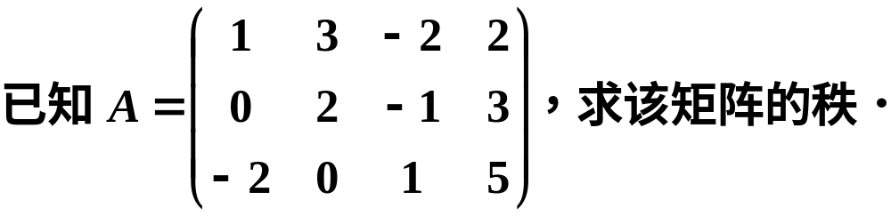

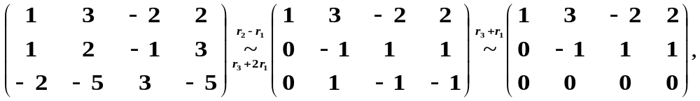
例1另解
显然，非零行的行数为2，
此方法简单！

Slide 10
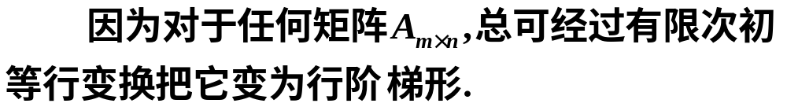
二、矩阵秩的求法
问题：经过变换矩阵的秩变吗？
初等变换求矩阵秩的方法：
把矩阵用初等行变换变成为行阶梯形矩阵，行阶梯形矩阵中非零行的行数就是矩阵的秩.

Slide 11
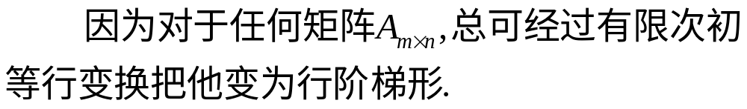
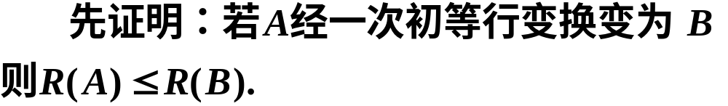
二、矩阵秩的求法
问题：经过变换矩阵的秩变吗？
证

Slide 12
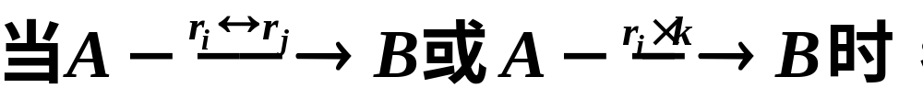

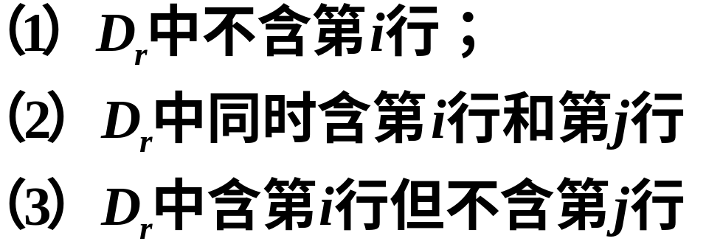

Slide 13
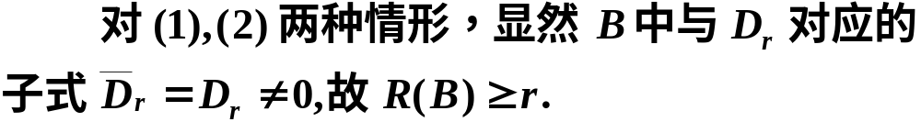

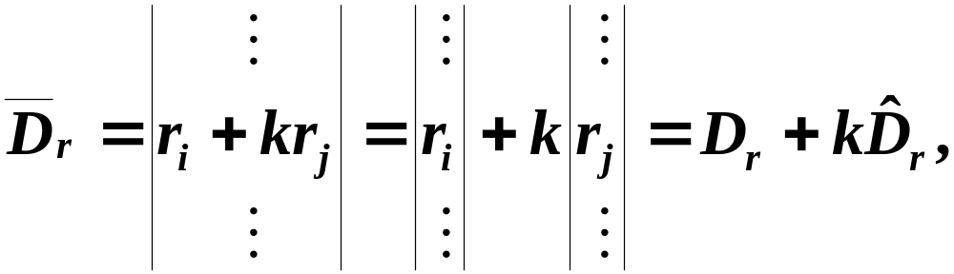

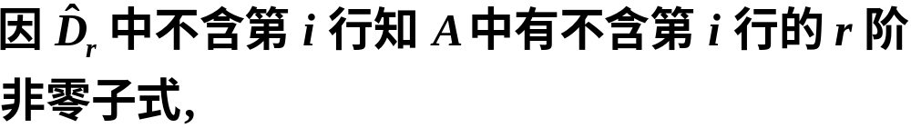


Slide 14




经一次初等行变换矩阵的秩不变，即可知经有限次初等行变换矩阵的秩仍不变．

Slide 15




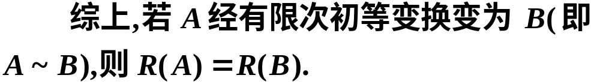
证毕

Slide 16
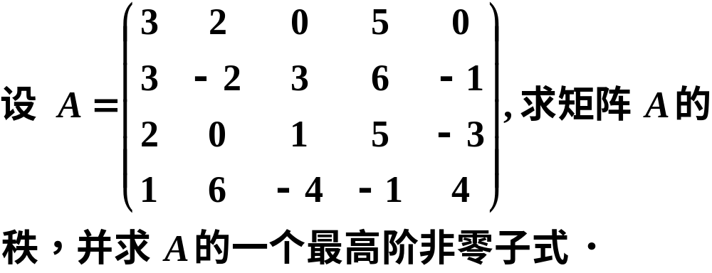
初等变换求矩阵秩的方法：
把矩阵用初等行变换变成为行阶梯形矩阵，行阶梯形矩阵中非零行的行数就是矩阵的秩.
例4
解

Slide 17
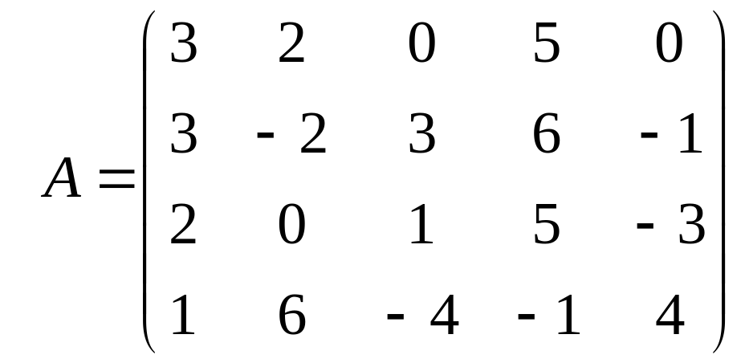

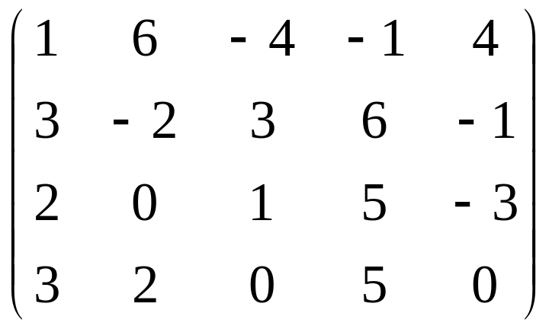
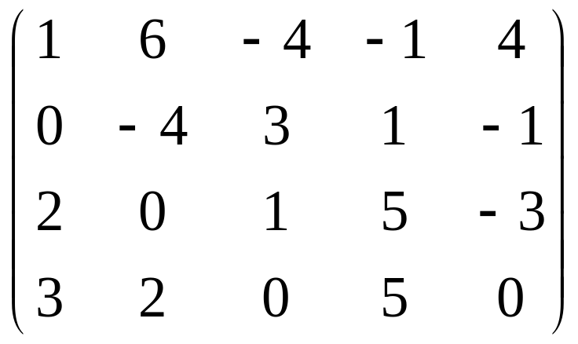
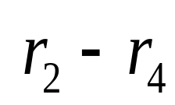
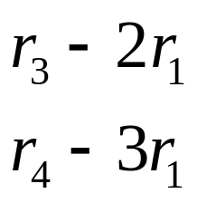
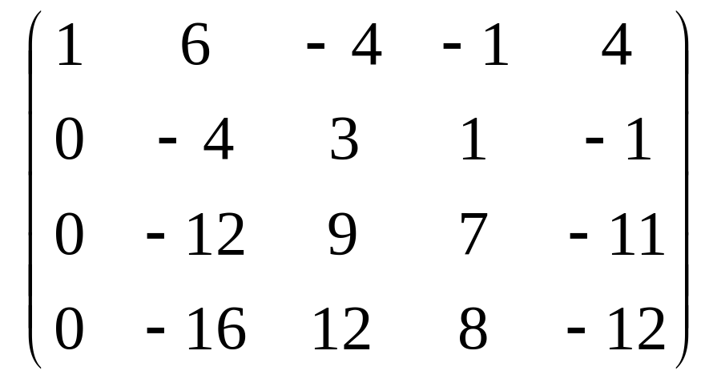

Slide 18


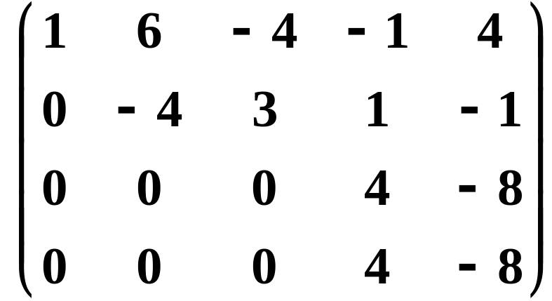
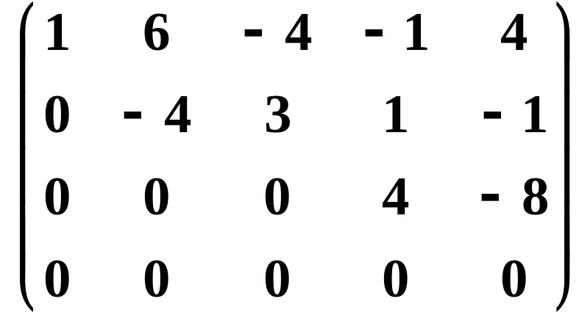


由阶梯形矩阵有三个非零行可知

Slide 19



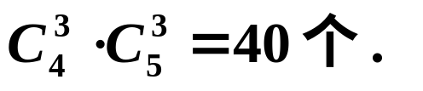
例4

Slide 20


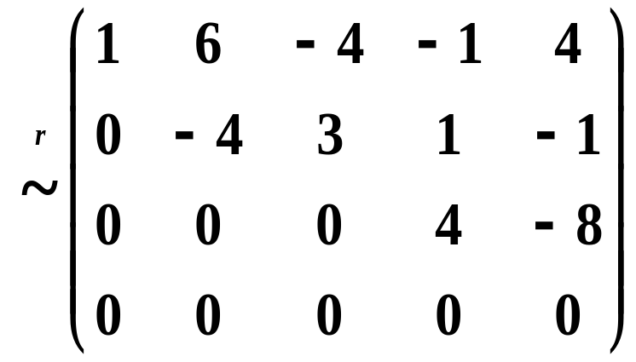
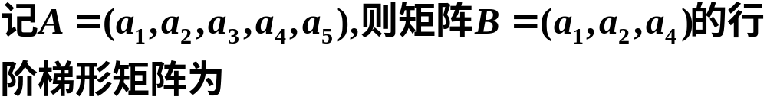
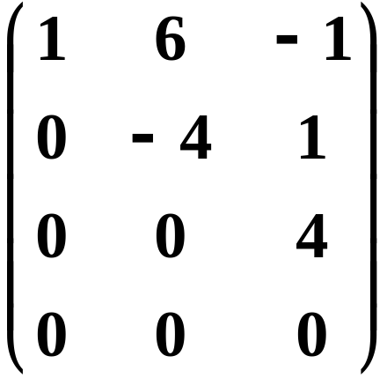


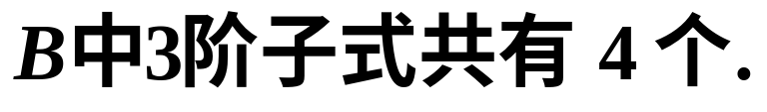

Slide 21
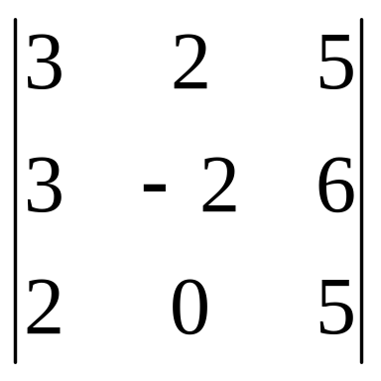
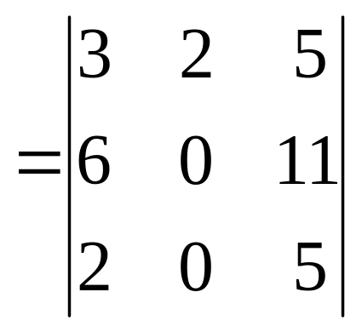
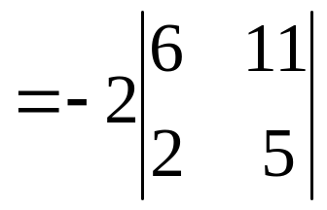

则这个子式就是 的一个最高阶非零子式.
注意：不能把梯阵中的子式作为A的子式。（易错点）

Slide 22
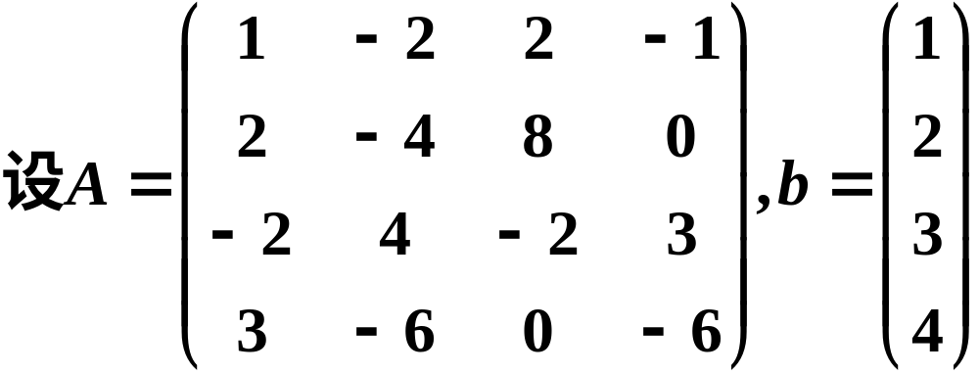

例5
解
分析：

Slide 23
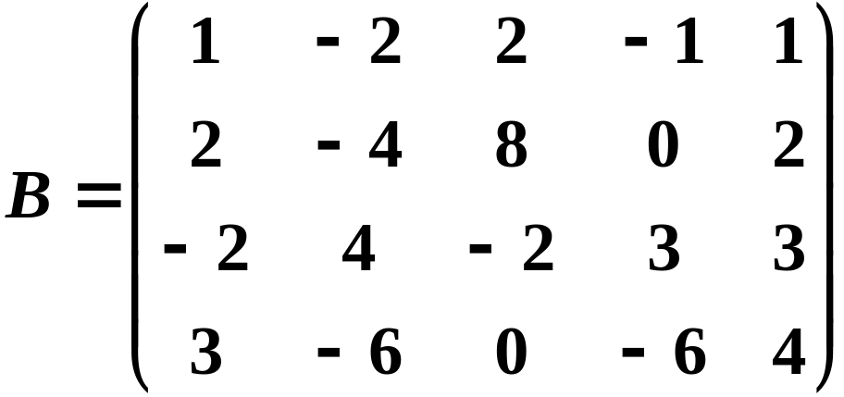
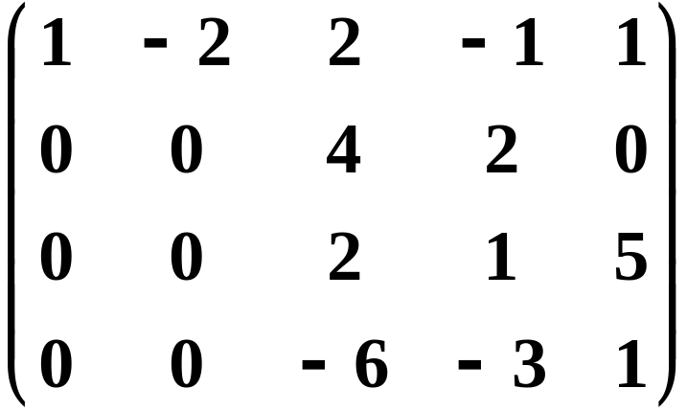
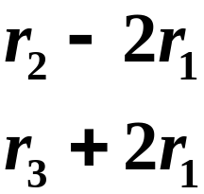








Slide 24




矩阵秩的一些性质

Slide 25
作业：
P78
12
10(3), 求矩阵A的秩，并求其最高阶非零子式.
P112 28

Slide 26
三、小结
1. 矩阵秩的概念
2. 求矩阵秩的方法
(1)利用定义
(即寻找矩阵中非零子式的最高阶数);
(2)初等变换法
(把矩阵用初等行变换变成为行阶梯形矩阵，行阶梯形矩阵中非零行的行数就是矩阵的秩).

Slide 27
思考题

Slide 28








思考题解答
答
相等.
即
由此可知

Slide 29












三、小结
n元齐次线性方程组
n元非齐次线性方程组
⇔
⇔
⇔
Ax
=
b
有无穷多解.

